Slide 1
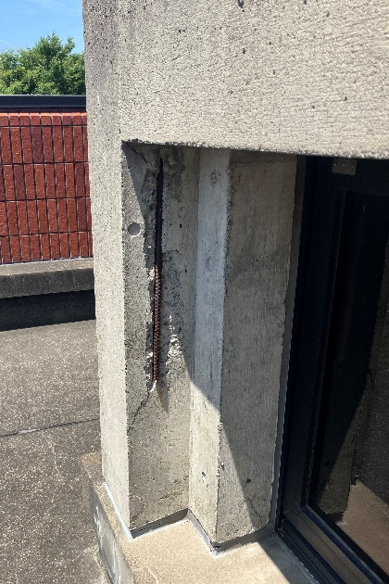
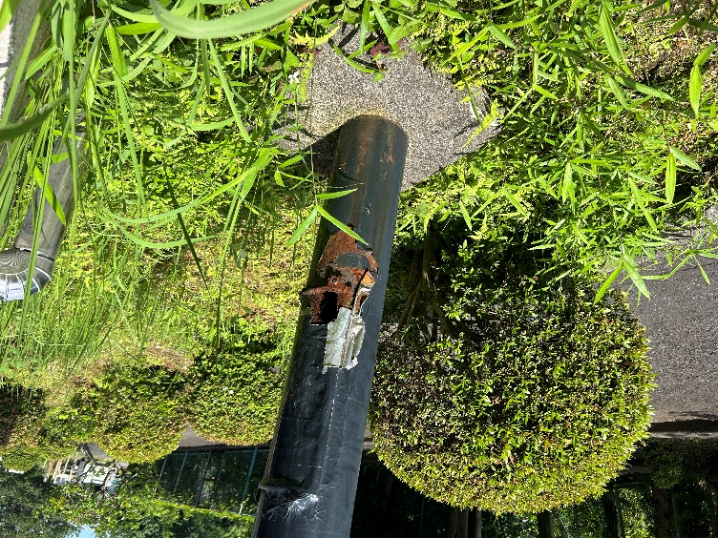
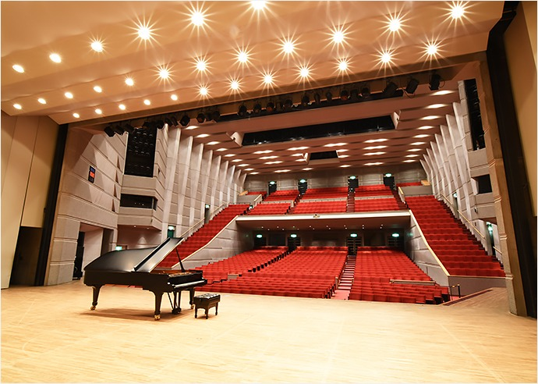
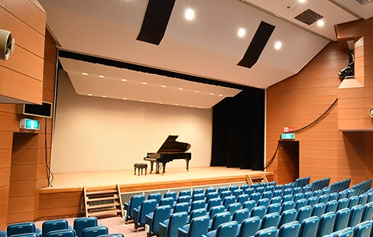
日野市民会館・七生公会堂に関する個別施設計画（素案）
３ 対象施設の現状整理
概要版
１ 計画の背景・目的等
ホール事業
23.2％
本市では、今後、公共施設の建物や設備の大規模改修や更新の時期が集中し、市の財政負担となることが懸念されています。また、吊天井の脱落防止対策など、非構造部材の耐震化が未完了の施設があり、対応が必要な状況です。
これらの状況を踏まえ、人々が集まる場としての公共施設の安全確保のため、今後の計画的な管理・保全が求められています。
本計画は、日野市民会館（以下、「市民会館」という。）、七生公会堂について、幅広い市民が芸術文化に親しみ、感動をともにする場としての機能を保ち、持続的に安全かつ快適な施設サービスを提供していくことを目的とします。
ここでは、各施設の現状を整理し、今後の方向性の検討を行うとともに、将来的な改修・更新等費用の縮減及び平準化を実現する施設整備の具体的方針・計画を示した個別施設計画として策定します。
位置づけ
音楽・演奏等を目的とした利用が多く、バレエやピアノ等の発表会の際に活用されており、市民が芸術文化に触れる機会の提供や創造的な芸術文化活動の支援を行う役割を担っています。
ホールの利用者数は平成３０（２０１８）年度以降、ゆるやかな減少傾向にあるものの、利用件数は増加傾向にあることから、１件あたりの利用者数が減少していることが推察されます。
24.0％
14.2％
日野市公共施設等総合管理計画を上位計画とし、日野市公共施設再編モデル基礎検討資料や日野市生涯学習推進基本構想・基本計画との整合を図ります。
59.0％
47.1％
61.0％
ｲﾝﾌﾗ長寿命化基本計画
日野地域未来ﾋﾞｼﾞｮﾝ2030
市民会館大ホール
市民会館小ホール
七生公会堂ホール
日野市公共施設等総合管理計画
日野市生涯学習推進基本構想
・基本計画
ほか
諸室の利用
個別施設計画
市民会館の諸室別稼働率には偏りが見られます。リハーサル室や会議室、集会室の稼働率が30％前後となっていますが、大ホールは70.7％、小ホールや練習室、展示室も50％を超えており、諸施設全体の平均では47.6％となっています。七生公会堂の稼働率は49.7%です。
これらの状況から、市民ニーズの変化等を踏まえた必要機能の充足および稼働率の低い諸室の機能改善を実施し、施設全体の稼働率を向上させる取り組みが望まれます。また、近年はオンライン会議や動画配信場所としての利用要望も多くなっており、Ｗｉ-Ｆｉ設備の整備など、社会の変革に合わせた整備も求められます。
日野市民会館・七生公会堂に関する個別施設計画
日野市社会教育施設（一部）個別施設計画
ほか
日野市公共施設再編ﾓﾃﾞﾙ基礎検討資料
建物の状態
対象施設
計画期間
市民会館屋上外壁爆裂
七生公会堂街路灯錆
市民会館は建築後４０年、七生公会堂は４５年を経過し、建物・設備の老朽化が進行しています。旧耐震基準で設計されている七生公会堂については、耐震診断および耐震改修が未実施です。
特に建築設備や舞台設備の老朽化が著しく、対象施設の特性上、施設の閉鎖やサービスの制限・停止となるような劣化については、訴訟問題にもなりかねません。
今後も持続的な施設サービスを市民に提供するためには、各施設の将来の方向性を見据えた計画的な保全への転換が求められます。
日野市民会館：7,214.34㎡（S59年度築、RC造）
七生公会堂 ：1,326.44㎡（S５４年度築、RC造）
令和７（２０２５）年度～令和３４（２０５２）年度の２８年間を計画期間として見据え、10年ごと、また事業の進捗状況や関連する計画の改訂に合わせても、適宜、必要な見直しを図ります。
２ 対象施設の概要
市民会館
七生公会堂
大ホール
ホール
施設管理・運営
施設の管理・運営は指定管理者制度により民間事業者に委託を行っています。指定管理者の支出に対する利用料金および指定事業収入の割合は約３４％であり、指定管理料を含む市の財政支出は約２．７億円に及んでいます。本市では４年ごとに利用料の見直し検討を行っており、受益者負担の適正化の観点から、今後も周辺自治体の状況を踏まえつつ、定期的に利用料の見直しを検討する必要があります。
４ 文化施設整備の基本方針
文化施設の適正配置
長寿命化の効果的な実施
予防保全による建物維持管理
１
２
３
■施設紹介
市民文化の向上を図り、人々が心豊かに暮らせるまちを実現するための、市民の芸術文化創造拠点
■施設概要
（所在地）
〒191-0016 東京都日野市神明1-12-1
（開館時間）
9：00～21：30 ※8：30よりロビーOPEN
（休館日）
毎週月曜日、第2火曜日（休日の場合はその翌日）
12/28～1/4、設備保守点検日など
■諸室概要
大ホール・リハーサル室・小ホール・練習室・展示室
会議室・集会室 など
■ホール座席数
大ホール：1,104席（うち車いす用6席）
小ホール：移動式208席
■施設紹介
ホール施設に老人集会室が複合しており、行政目的でも多数使用される高幡地区の地域拠点施設
■施設概要
（所在地）
〒191-0032 東京都日野市三沢3-50-1
（開館時間）
9：00～21：30 ※8：30よりロビーOPEN
（休館日）
毎週月曜日、第2火曜日（休日の場合はその翌日）
12/28～1/4、設備保守点検日など
■諸室概要
ホール・集会室（七生福祉センター）
■ホール座席数
ホール：296席（うち車いす用3席）
各施設単独での建て替えは行わず、類似するコミュニティ施設や同類型の社会教育施設等との複合化や共用化等による施設更新を優先検討します。
本計画の対象施設の性質上、市外からの広域的な利用もあることから、周辺自治体のホール施設の配置状況などを踏まえて配置を検討します。
中長期的な施設維持管理・更新等に係るトータルコストの縮減及び予算の平準化を実現するため、建物をできるだけ長く使い続けることを基本とします。
ただし、長寿命化改修の実施対象については、日野市公共施設等総合管理計画における実施方針に基づき、建物の耐震状況や劣化状況から判定を行います。
損傷が軽微である段階から予防的に修繕等を実施することで機能・性能の保持・回復を図る「予防保全」を導入していきます。
また、施設の休館は施設運営や収支に直接的な影響を及ぼすため、できる限り単年度での工事実施を計画しつつ、費用の平準化にも努めます。
対策の優先順位の考え方
市民・利用者の安全性確保を最優先事項とするとともに、効果的な施設整備への投資の観点から、今後も長期的な利用を目指す施設建物への対策を優先して実施します。

Slide 2
施設のあり方検討
短期的な整備計画
文化施設整備の基本方針及び日野市公共施設再編モデル基礎検討資料での再編検討結果を踏まえた各施設の今後のあり方について検討、整理します。
本計画の基本方針及び各施設の現状課題や今後の方向性、市の財政負担、市民サービス提供への影響等を総合的に勘案し、施設ごとの実態に即した本計画期間中の対策内容及びその実施時期を整理します。
市民会館
再編検討分類 | 今後の方向性 | 対策内容（方向性）
拠点施設 | 長寿命化 （建替え時には複合化等を検討） | 建物としては今後も長期的に利活用する施設として、長寿命化の方向性とします。改修時や建替え時には、低稼働諸室について、周辺の機能移転施設の代替や複合化等により、施設利用効率の向上や市全体のコスト低減への寄与を目指します。
七生公会堂
再編検討分類 | 今後の方向性 | 対策内容（方向性）
機能移転施設 | 複合化等による縮小建替え | 現状と同規模の建替えおよび建物の長寿命化は想定せず、標準的な使用年数までの延命保全を行うものとします。高幡不動駅周辺エリア内の機能移転施設と新たに複合化し、新複合化施設として地域の賑わい創出や地域住民のコミュニティ活動に資する施設として整備することを今後の方向性とします。また、市民会館との機能集約化も検討します。
（主な内容のみを記載／単位： 千円）
棟名称 | 部位 | R7 | R8 | R9 | R10 | R11-R16
市民会館 | 外壁 |  |  |  |  | 長寿命化改修
 | 外部建具 |  |  |  | 部分修繕・点検
 | 屋根屋上
 | 外部雑
 | 内部 |  | 一部漏水調査 |  | 部分修繕
 | 電気設備 | PCB含有調査 | 自家発F点検 | 長寿命化改修
 | 機械設備 | 部分修繕 | 一部漏水修繕
 | 舞台設備 | 開き足更新 |  | 照明設備一部改修
 | その他
 | 小計 | 49,079 | 32,923 | 36,906 | 311.362 | 1,286,338
七生公会堂 | 外壁 |  | 部分修繕
 | 外部建具 | 一部シール補修 |  | 一部排煙窓改修
 | 屋根屋上 | 清掃 |  |  | 一部防水改修
 | 外部雑 |  | 部分修繕・改修 |  |  | 部分改修
 | 内部 | 部分修繕 | 一部手摺設置 |  |  | 部分改修
 | 電気設備 | PCB含有調査 |  |  |  | 受変電改修
 | 機械設備 | 空調等改修 |  | 部分修繕 |  | 昇降機ﾊﾞｯﾃﾘ交換
 | 舞台設備 |  | 一部照明設備改修 | 一部音響設備改修 |  | 一部照明設備改修
 | その他 |  |  | 一部外構改修 | ﾋﾟｱﾉｵｰﾊﾞｰﾎｰﾙ
 | 小計 | 38,497 | 7,593 | 30,667 | 12,209 | 115,305
合計 |  | 87,576 | 40,516 | 67,573 | 323,571 | 1,401,643
5 施設整備水準の考え方
物理的側面
機能・社会的側面
長期的に使用する建物の非構造部材の耐震化
早急に改善すべき箇所の安全性および機能性の回復のための修繕実施
耐用年数が長い、点検・交換頻度が少ない、保守作業がしやすいなど、メンテナンス性の高い製品・工法の選択や機器設置場所の工夫
多機能性、柔軟性を備えた居心地のよい空間の整備
バリアフリー化、ユニバーサルデザイン化の推進
館内Wi-Fiなど利用者に快適な空間環境の整備
省エネルギー及び創エネルギーを組み合わせた施設全体の脱炭素化
多摩産材・国産材の活用
非常用電源設備の整備など、市民会館の防災対策
６ 具体的な計画
※工事費を除く経常経費（光熱水費、修繕料等）は含みません。
※修繕は部位の機能を支障のない状態に回復させることをいいます。
※改修は部位の機能・性能を初期の水準以上まで回復・向上させることをいいます。
※部分と記載のあるものは、部位の一部のみに対する対策を指します。
取組効果の算出
７ 個別施設計画の継続的運用方針
建替え中心で標準的な改修・更新周期による保全を続けるとした場合、試算期間である令和７（２０２５）年度から令和３６（２０５４）年度までの今後３０年間の維持管理・更新等費用の総額は約９９．９億円（年平均約３．３億円）となりました。一方で、長寿命化、複合化などの個別施設ごとの方向性の検討結果を踏まえた場合、今後３０年間の維持管理・更新等費用の総額は約８１．５億円（年平均２．７億円）と、総額で約１８．４億円（年平均約０．６億円）の費用縮減となり、長期的な視点で見ると、長寿命化や複合化等の対策により、維持管理・更新等費用の低減が見込まれると推察されます。
情報基盤の整備と活用
施設維持管理の情報基盤となる施設カルテの有効活用に加え、法定点検結果のデータ集約や公有財産台帳、公会計固定資産台帳の活用により、さらなる施設管理および資産管理の効率向上を目指します。
推進体制の構築
施設所管課、指定管理者、企画部署、財政部署による横断的なマネジメント体制を構築し、定期的な情報共有を行います。
各施設の方向性検討に際しては、各施設の利用者・団体や地域住民等との合意形成を図りつつ、指定管理者との協働により、計画を推進します。
計画のフォローアップ
縮充の考え方や民間活力を有効に取り入れたマネジメントを行い、１０年ごとの計画の見直しにあたっては、個別の推定事業費の精査、財源確保、ランニングコストの縮減を図ります。また、点検・診断・措置・記録からなるメンテナンスサイクルを併せて実践し、効率的かつ効果的な施設整備を進めていきます。
発行年月／令和７（２０２５）年２月
発行・編集／日野市
〒191-8686
東京都日野市神明１丁目１２番地の１
TEL 042-585-1111
FAX 042-581-2516

